Slide 1

Design Systems Trabalhando com data/hora em sistemas distribuídos
Jonatan de Sá Lemes
Consultor - Pesquisador - Arquiteto de Soluções
São Paulo – SP, 06/2020
JSL Soluções LTDA
Chat (Discord): https://discord.gg/RMPEBj8
Email: jonatan@jslsolucoes.com
Twitter: @jslsolucoes
Github: https://github.com/jslsolucoes/training

Slide 2
Agenda
Introdução
Arquitetura de sistemas
Diagrama de classes
Prós
Contras
Mão na massa

Slide 3
Introdução
Caso de uso
Códigos promocionais
Modelo tradicional e implicações
Fuso horário
Horário de verão

Slide 4
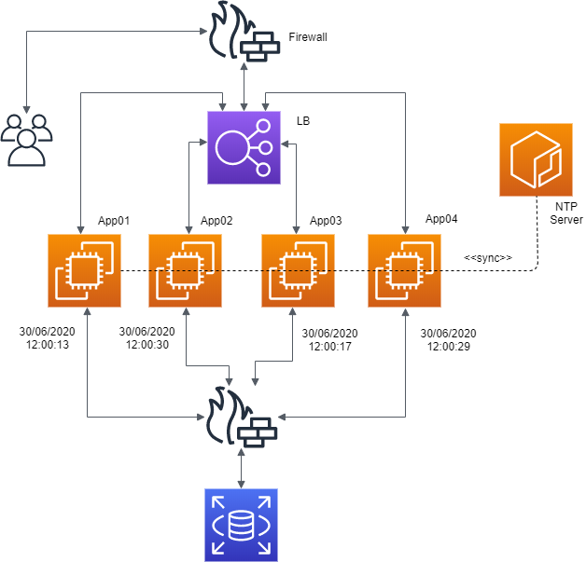
Arquitetura de sistemas

Slide 5
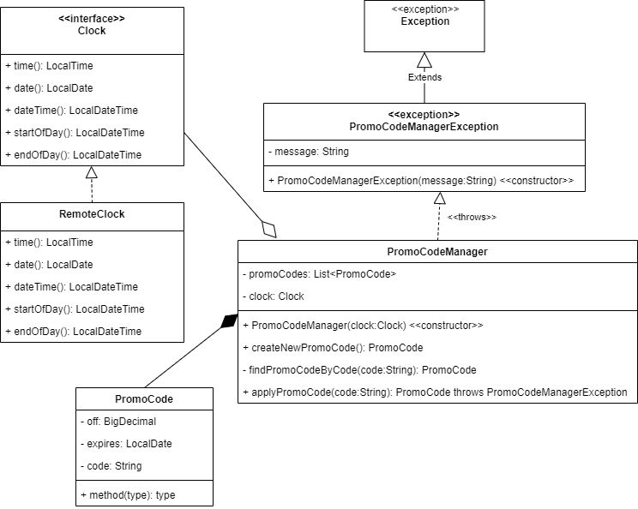
Diagrama de classes

Slide 6
Prós
Garantia de origem única (SSOT)
Flexibilidade de testes
Flexibilidade com particularidades

Slide 7
Contras
Single point of failure SPOF
Execução remote (REST, RPC)
Delay de rede
Tolerancia a falha

Slide 8
Mão na massa

